Slide 1

Dirección Estratégica Basada en Datos
(M1.04-36883)
Trabajo integrador

Slide 2

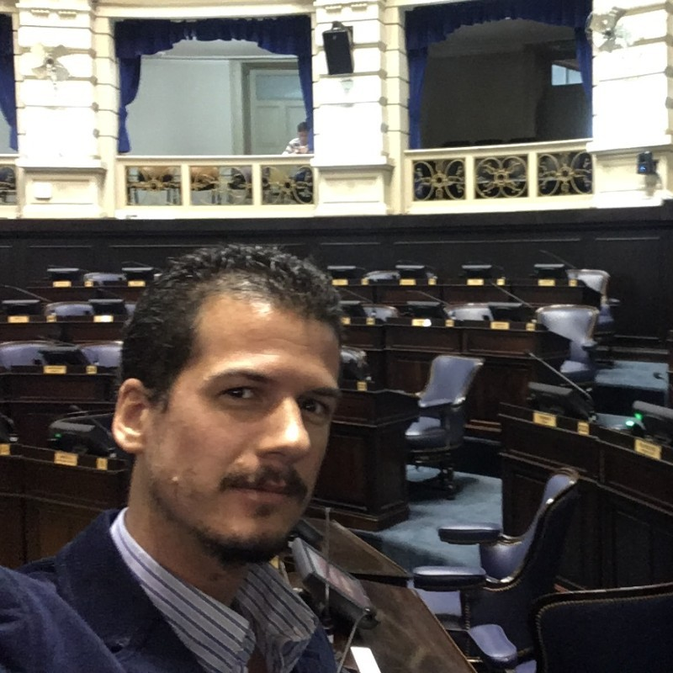



Equipo
Maximiliano Coltro
Gabriel
Bosco
Nicolás
Sibert
Gonzalo
Martinez
Matías
Premio

Slide 3
Agenda
01
02
03
Misión y Visión
Objetivos y aspiraciones del plan estratégico
Macro plan de recursos

Slide 4
Misión y visión
Misión
Visión
Fortalecer las capacidades, confianza, visibilidad y protagonismo como grupo empresarial para impulsar cambios positivos en cada negocio, a través de soluciones vanguardistas de análisis de datos.
Ser la piedra fundamental de cada proyecto, mejora o toma de decisiones, actuando como referente esencial para cada una de las empresas del Holding.

Slide 5
Objetivos del área
Desarrollar e implementar una plataforma tecnológica que permita la centralización de datos de todas las empresas del holding en un plazo de 18 meses.
Identificar y optimizar al menos tres procesos operativos clave en cada empresa del holding utilizando los datos centralizados en un plazo de 24 meses, logrando reducir un 10% los costos operativos.
Garantizar que al menos el 90% de los equipos directivos utilicen activamente las herramientas de análisis y visualización de datos en sus procesos de toma de decisiones en un plazo de 30 meses.

Slide 6
Objetivos y aspiraciones del Plan Estratégico
Generar un incremento del 20% en el volumen de ventas a través de estrategias de marketing, expansión de canales de distribución y desarrollo de nuevos mercados potenciando los negocios de cada una de las empresas del holding en el tercer año.
Aumentar la rentabilidad promedio por segmento de clientes en un 10%, a través de estrategias de upselling, cross-selling, retención de clientes y mejora en la gestión de precios en el tercer año.
Establecer programas de capacitación y comunicación para promover la adopción de la centralización de datos en todas las empresas del holding logrando adopción del 100% de la plataforma en un plazo 24 meses.
Mejorar el margen de beneficio neto en un 15% mediante la implementación de iniciativas de optimización de costos, aumento de eficiencia operativa y diversificación en el tercer año.
Realizar al menos tres proyectos colaborativos entre las empresas del holding que generen beneficios económicos o estratégicos medibles antes del tercer año.

Slide 7
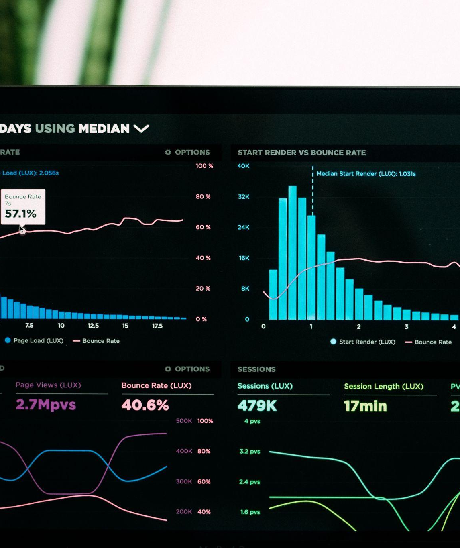
Servicios ofrecidos
01. Repositorio de perfiles: Se creará un repositorio completo que contendrá perfiles de todas las empresas pertenecientes al holding.
02. Transformación de datos: El repositorio de perfiles se someterá a una transformación de datos para garantizar que sea útil y accesible para los usuarios finales.
03. Herramientas de análisis: Se proporcionarán herramientas avanzadas que permitan a los usuarios filtrar los datos, generar insights y ordenar la información de acuerdo con sus necesidades específicas.
04. Visualización de datos: Además de las herramientas de análisis, se implementará una herramienta de visualización de datos que permitirá presentar la información de manera clara y comprensible.

Slide 8
Macro Plan de Recursos
01.
02.
03.
PERSONAS
TECNOLOGÍA
HERRAMIENTAS

Slide 9

01. Personas
1 Business Analyst por cada grupo de negocios del holding (interno): para la integración de la solución con la visión de cada negocio.
1 Data Scientist (interno) para el análisis constante de grandes volúmenes de datos.
1 Data Modeler (tercerizado) para la definición de la ingesta y almacenamiento de los datos.
1 M/L Expert (tercerizado) para el diseño de la solución de IA.
1 Data Architect (interno) para la implementación y soporte del DW/DMs.
1 Fin OPS (tercerizado) para la optimización de los costos de acceso a los DW/DMs.

Slide 10
02. Tecnología
01
03
05
02
04
Los procesos de ETL y carga de los DataMarts se realizarán mediante tareas BATCH a ejecutarse durante la noche.
La explotación de la información (delivery) se hará con Microstrategy. Adicionalmente, integraremos al esquema una solución de IA desarrollada en Python que permita la generación de Insights adicionales (Prescriptivos).
La solución constará de un DataWarehouse donde se centralizará mediante un ETL toda la información derivada de las diferentes empresas.
Este DataWarehouse alimentará uno o más DataMarts, que serán las fuentes de consulta con la información de interés para cada empresa.
Tanto el DW como los DMs se implementarán en una modalidad Cloud Híbrida (el DW en privada y los DMs en pública). Esto simplifica la gestión centralizada de los DMs y permite ahorrar costos de uso del DW ya que sólo estará activo durante las horas de ejecución de los procesos BATCH.

Slide 11
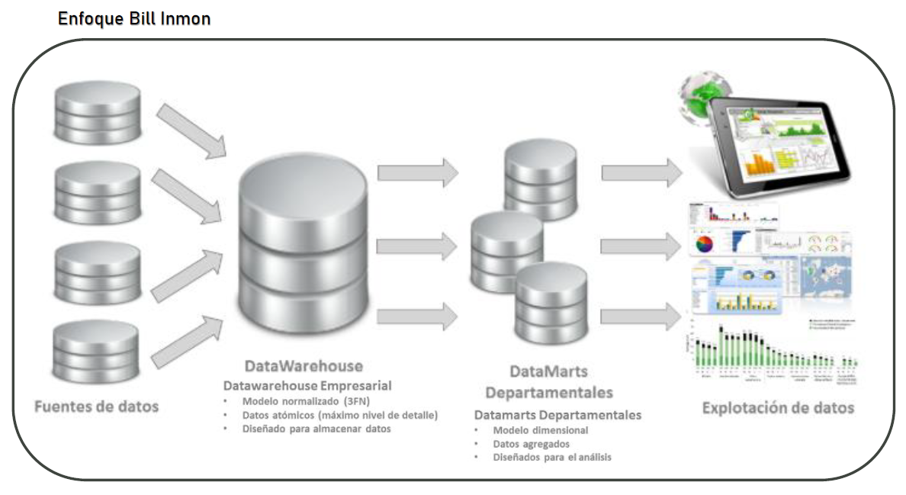

Slide 12
03. Herramientas
01.
03.
Snowflake, tanto para el DataWarehouse como para los Data Marts
Microstrategy
02.
04.
Pentaho ETL
Snowpark y Python para la solución de IA

Slide 13
¡Gracias!
¿Preguntas?

